Slide 1
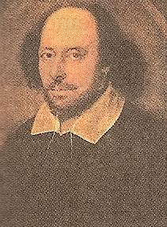
« Шекспир – одно из чудес света, которым не перестаёшь удивляться...»
Тема урока:

Slide 2
Цели урока:
Определить значение творчества великого драматурга и влияние, оказанное им на русскую и мировую культуру.
Учиться выражать свое мнение в диалоге и монологе.

Slide 3
«... он принадлежит не одному нашему веку, но всем векам».
Бен Джонсон

Slide 4
Неизвестный гений?

Slide 5
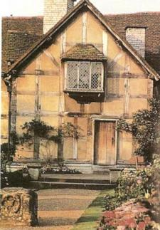
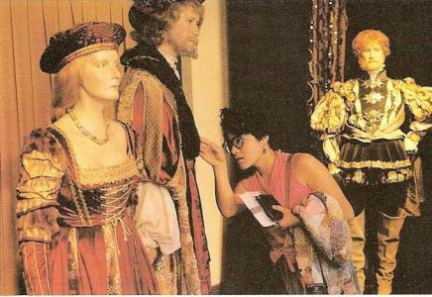
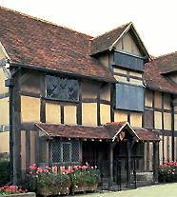
На родине драматурга

Slide 6
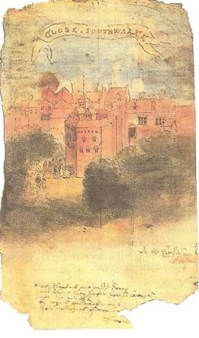
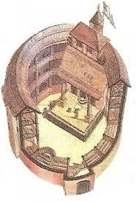
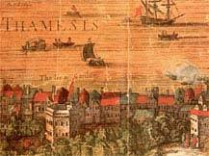
«Totus mundis agit histrionem» «Весь мир — театр»

Slide 7
Фрагмент из к/ф«Влюблённый Шекспир»

Slide 8
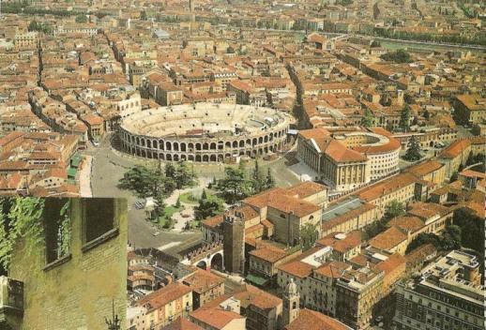
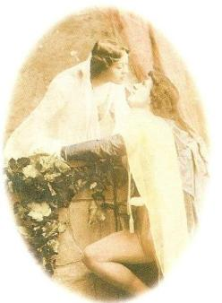
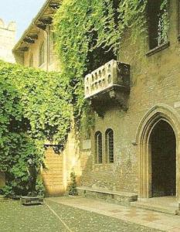
Самая светлая трагедия Шекспира
Верона

Slide 9
Фрагмент к/ф «Ромео и Джульетта»

Slide 10
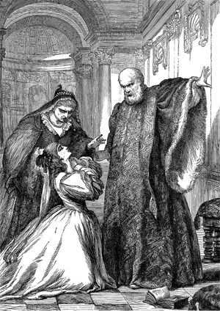
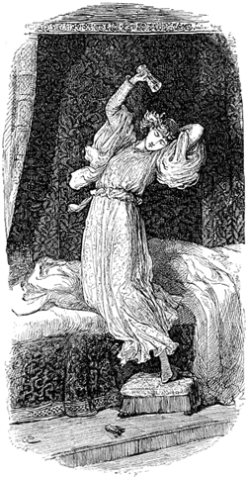
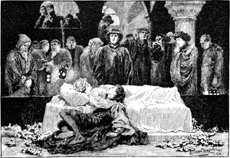
Иллюстрации Гордона Брауна
Разговор Джульетты
с родителями
Джульетта выпивает
снотворное
Финальная сцена
"Ромео и Джульетты"

Slide 11
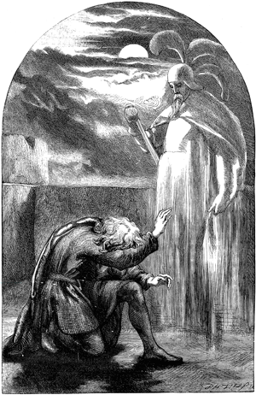
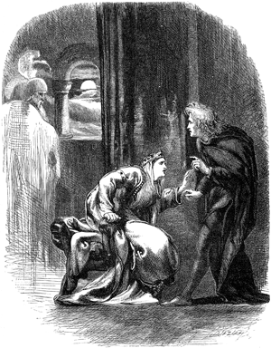
Гамлет
Явление призрака.
Джон Джильберт.
Разговор Гамлета с королевой.
Джон Джильберт.

Slide 12
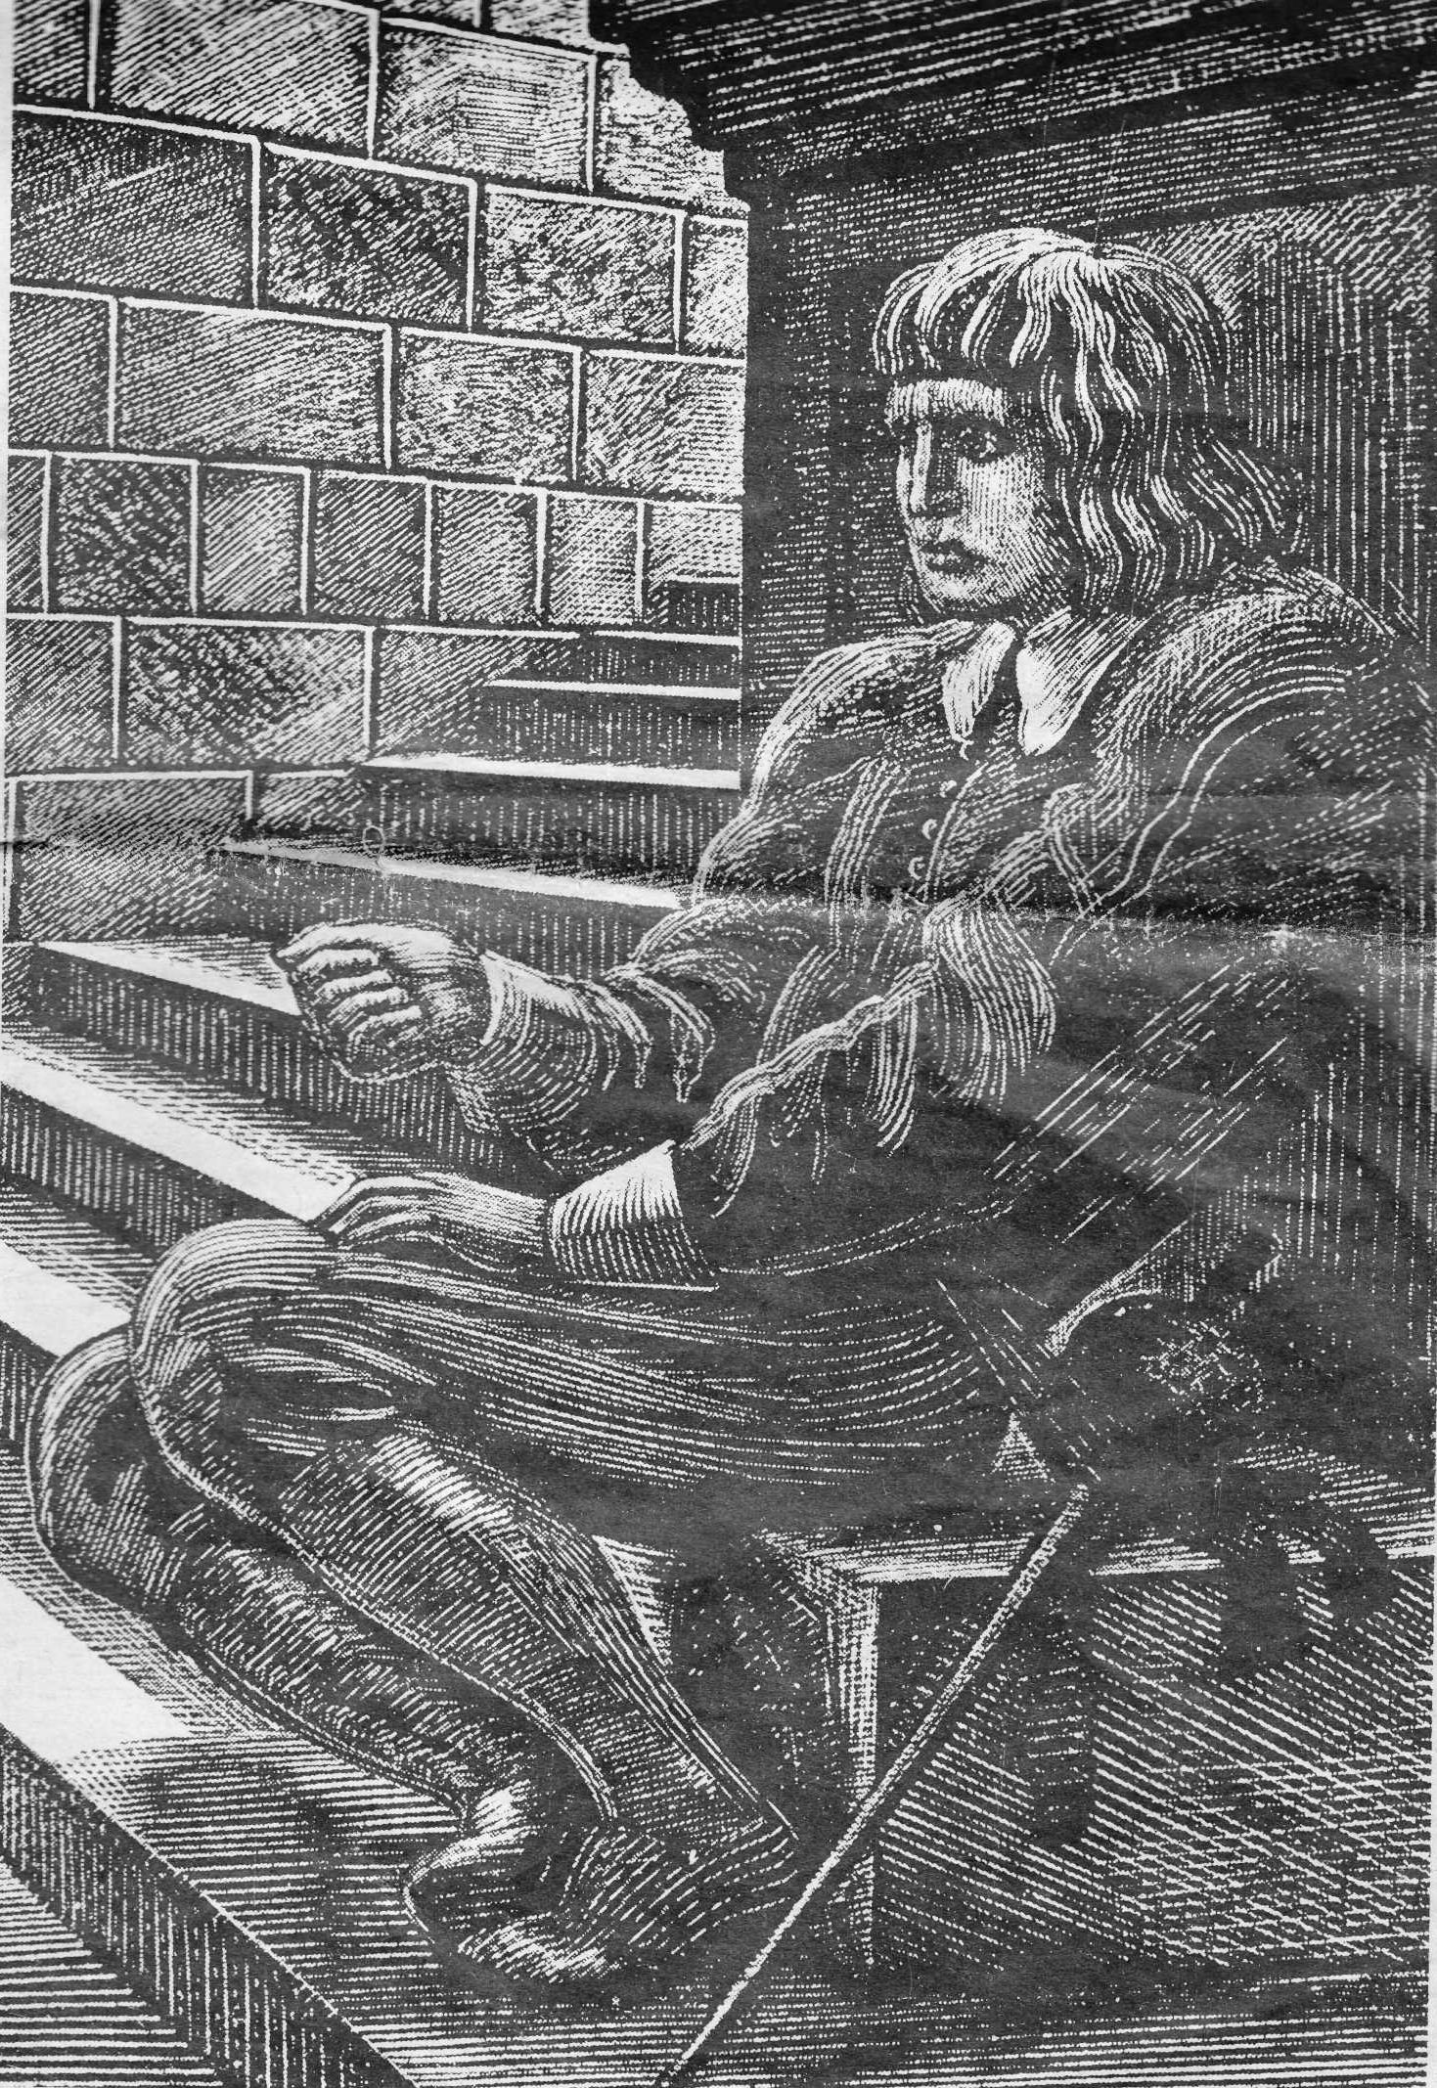
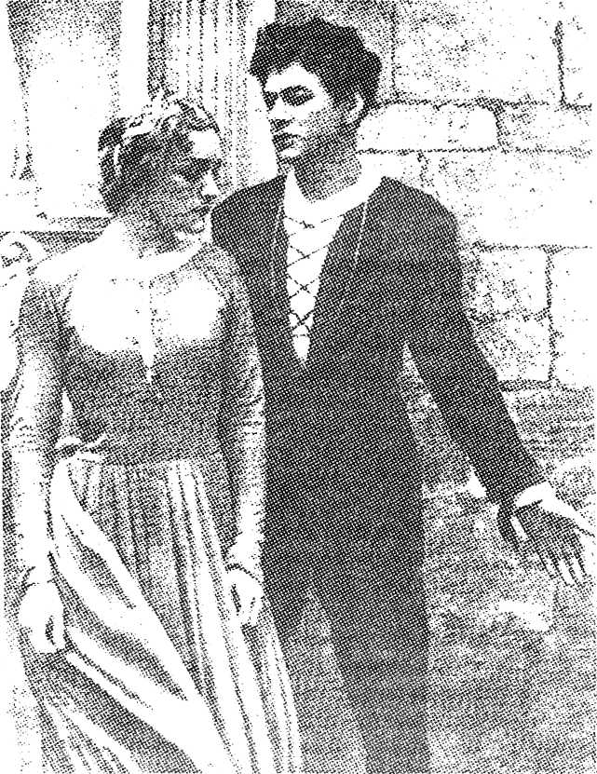
Гамлет. Гравюра В.А.Фаворского.
Сцена из трагедии «Гамлет».

Slide 13
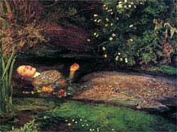
Марина Цветаева. Диалог Гамлета с совестью.
- На дне она, где ил
И водоросли... Спать в них
Ушла, - но сна и там нет!
- Но я ее любил,
Как сорок тысяч братьев
Любить не могут!
- Гамлет!
На дне она, где ил:
Ил!.. И последний венчик
Всплыл на приречных бревнах...
- Но я ее любил
Как сорок тысяч...
- Меньше,
Все ж, чем один любовник.
На дне она, где ил.
- Но я ее --
(недоуменно)
любил??
5 июня 1923
Джон Эверетт Миллес. Офелия. 1852. Национальная галерея, Лондон.

Slide 14
Фрагмент из к/ф «Гамлет»

Slide 15
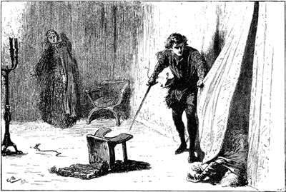
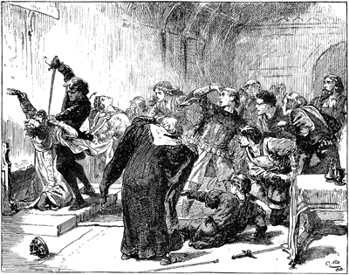
Гамлет убивает Полония.
Гордон Браун.
Финальная сцена «Гамлета».
Гордон Браун.

Slide 16
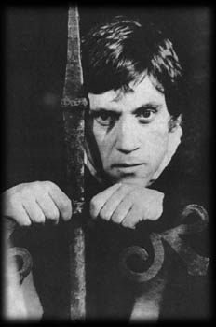
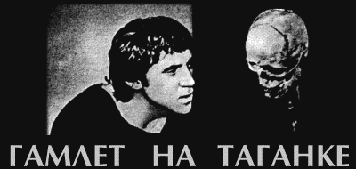
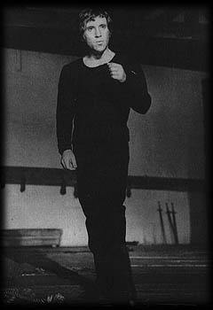
В.Высоцкий о Гамлете:
«Мне кажется, он один из первых людей на земле, которые так всерьез задумывались о смысле жизни...»

Slide 17
"Сонеты" Шекспира-венец английской лирики эпохи Возрождения. Сквозь условность и искусственные рамки формы в них пробились подлинные человеческие чувства, большие страсти и гуманные мысли.
Они - лирический синтез эпохи Возрождения.

Slide 18
« Шекспир – одно из чудес света, которым не перестаёшь удивляться: история движется гигантскими шагами, меняется облик планеты, а людям всё ещё нужно то, что создал этот поэт, отдалённый от нас несколькими столетиями.»
А.Аникст

Slide 19
Источники :
www.khodov.ru/02Shakesp/shakesreare.htm
perevodchick-x.narod.ru/05.htm
lighthouse.nsys.by/lib/shakespeare/anikst.shtml
www.rus-shake.ru
http://www.kulichki.com/vv/ovys/teatr/ (можно посмотреть видеофрагмент спектакля «Гамлет» с участием В.Высоцкого)
/var/www/ksu/universitet/f10/publications/2004/articles_1_1.php
«Большая энциклопедия Кирилла и Мефодия», 2007.
«Герои Шекспира». Литература. Приложение к «Первое сентября» № 5/1997

Slide 20
Презентацию подготовила учитель русского языка, литературы и МХК высшей квалификационной категории Вишнякова Юлия Артуровна. МОУ «Средняя школа № 19» г.Балаково Саратовской области.

